Slide 1
모바일 앱 시스템 기획안
2020311595 박제현

Slide 2
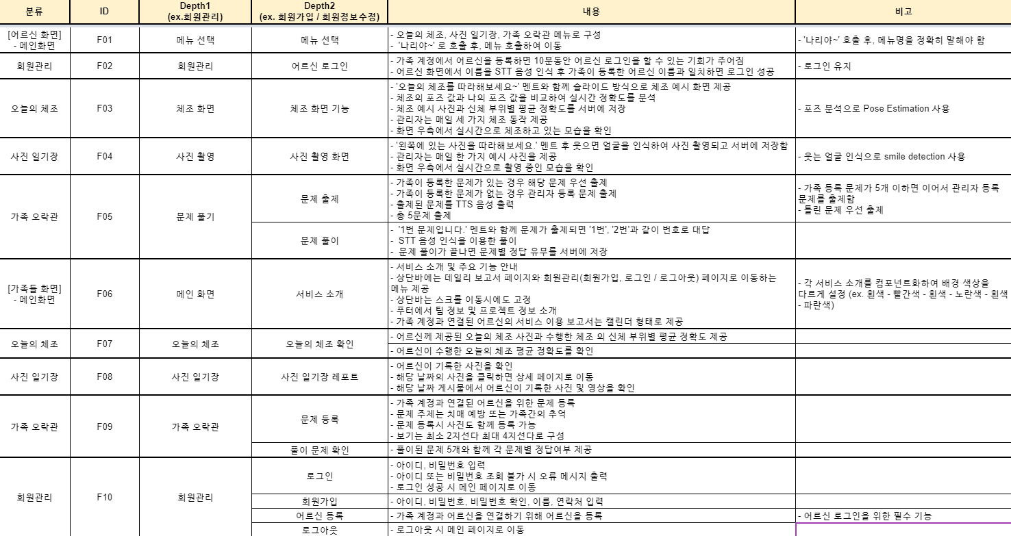
기능명세서
앱 기능명세서
- 앱의 주요 기능과 그 기능이 어떻게 동작해야 하는지를 상세하게 기술
- 개발자와 디자이너가 앱을 제작할 때 참조
- 앱의 구성요소와 흐름을 명확히 이해

Slide 3
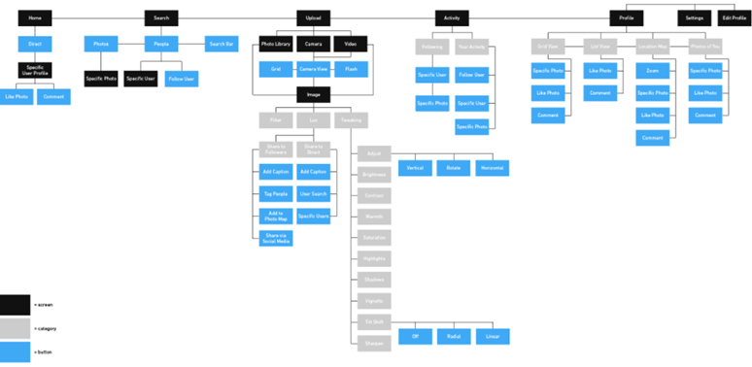
정보 구조도
정보구조도
- 정보와 기능을 체계적으로 표현, 기능 간의 관계와 흐름을 명확하게 표현
- 사용자 경험(UX)의 품질을 높이기 위해 내용의 구성과 계층 정의
- 디자인과 개발 단계에서 프로젝트 구조 명확히 이해

Slide 4
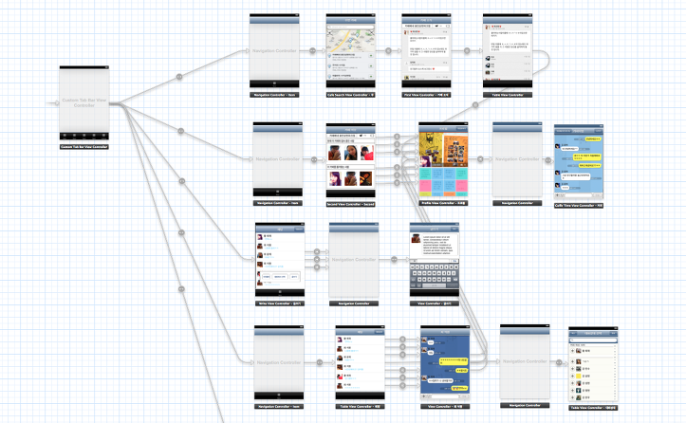
스토리보드
스토리보드
- 사용자의 흐름과 인터페이스의 연속성을 설명하기 위해 연속된 프레임,스크린샷
- 디자이너와 개발자가 앱의 기능과 흐름을 명확하게 이해 및 통일된 방향 작업 진행

Slide 5
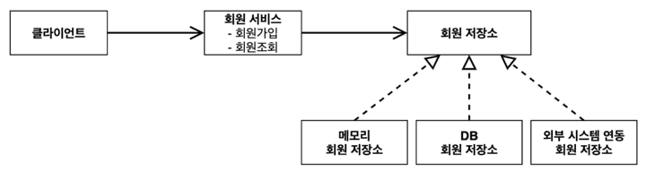
회원가입 로직 구현

Slide 6
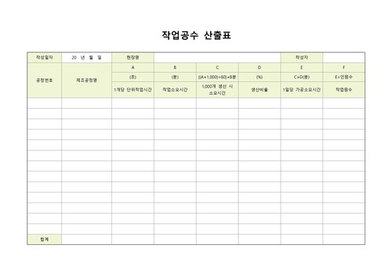
공수 계산

